Slide 1
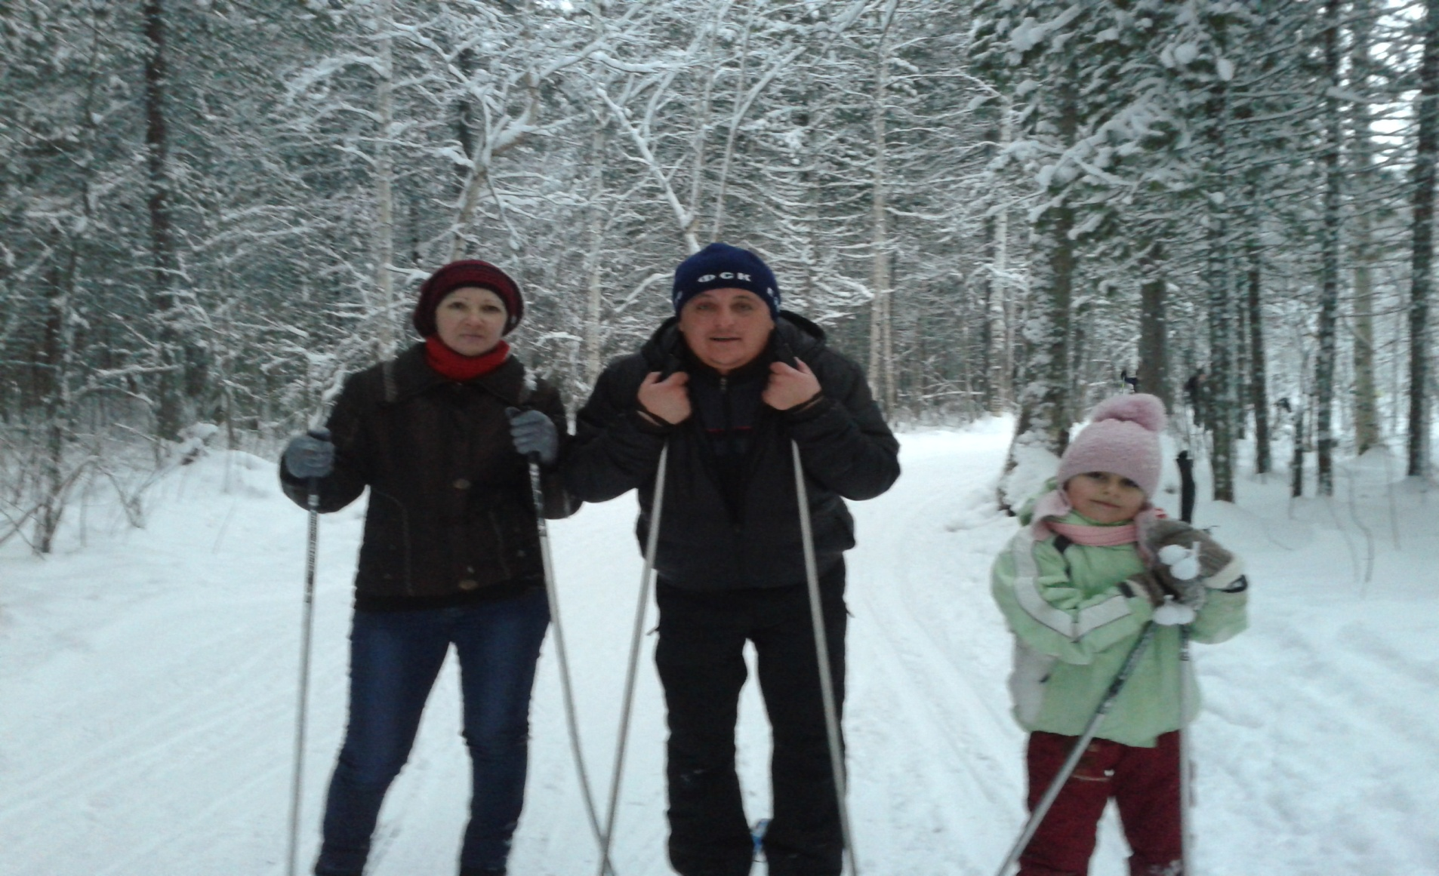
Мама, папа, я. Спортивная семья!!!

Slide 2
ЛЫЖИ Ах, лыжи мои, лыжи, — Без вас я сам не свой. Ну что на свете ближе Мне снежною зимой? На валенки нацепишь Хрустящие ремни И день гоняешь целый, И напролёт все дни. Ну а потом чуть дышишь, Чуть на ногах стоишь... Ах, лыжи мои, лыжи — Нет в мире лучше лыж!

Slide 3
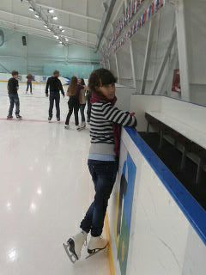
Спортом занимаемся,
На коньках катаемся.
Дух мы укрепляем
Здоровье сохраняем!!!

Slide 4
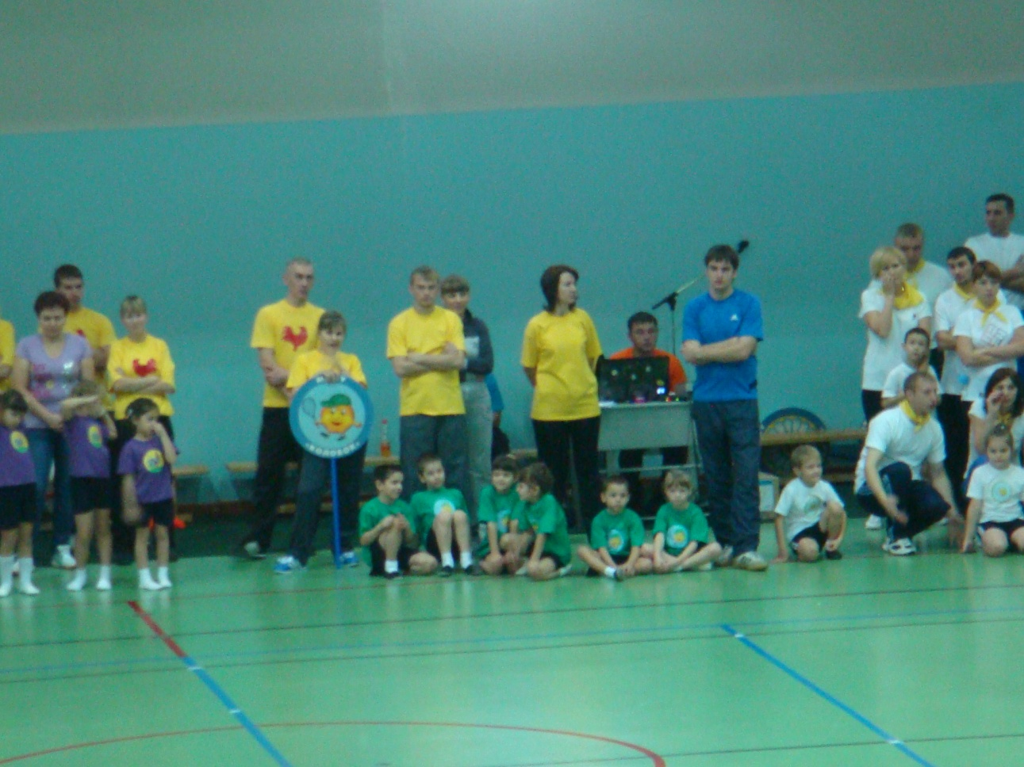
Занятие спортом, что лучше бывает Ведь спорт это сила, он жизнь продлевает Ведь спорт это грация, ритм, красота Ведь спорт это ловкость, победа, старанье Победа в забеге, ловкость броска Старанье гимнаста и ритм пловца Зарядки, пробежки нужны повседневно Сжиганье калорий, здоровое тело Попробуй, окрепнешь, лишь волю имей Поддерживай темп и душой не старей, Спорт уважай и будешь сильней. ☺

Slide 5
Спасибо за внимание!
Трифонова Екатерина
1 «Б» класс

